Slide 1
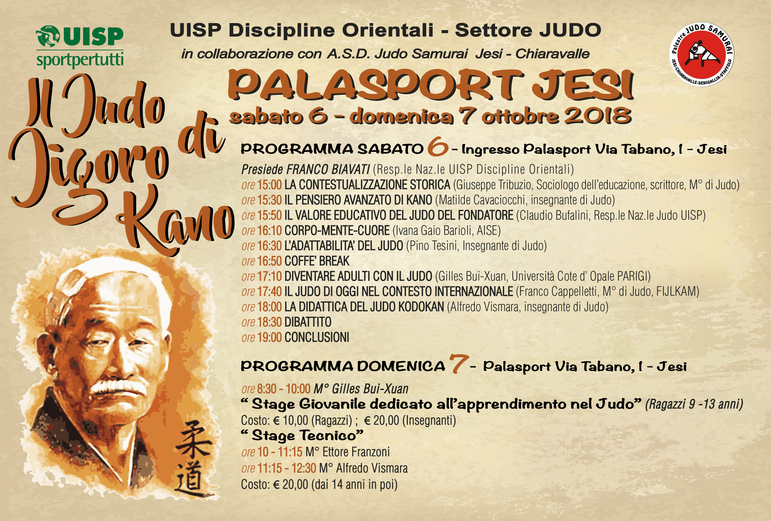
L’ ADATTABILITA’ DEL JUDO
- Pino Tesini

Slide 2
Un mio grande amico col quale ho condiviso tante esperienze sui Disabili, Giorgio Sozzi, diceva
“PER INSEGNARE IL LATINO A PIERINO BISOGNA CONOSCERE BENE IL LATINO MA BISOGNA CONOSCERE BENE ANCHE PIERINO”
cominciamo dal latino a Pierino arriviamo dopo.

Slide 3
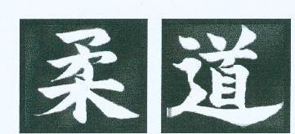
JUDO

Slide 4
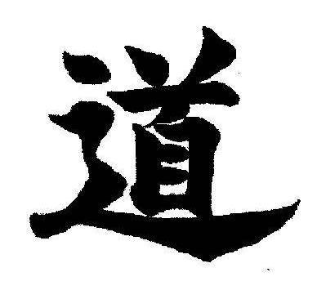
DO
- Via
- Percorso
- Avanzamento
- Progresso
- Insegnamento

Slide 5
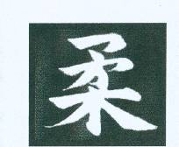
JU
- Cedevolezza
- Morbidezza
- Flessibilità
- Dolcezza
- Debolezza

Slide 6
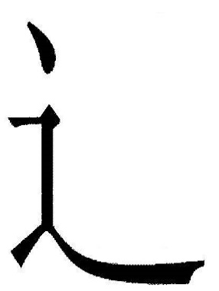
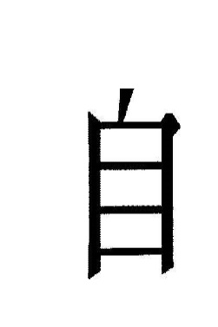
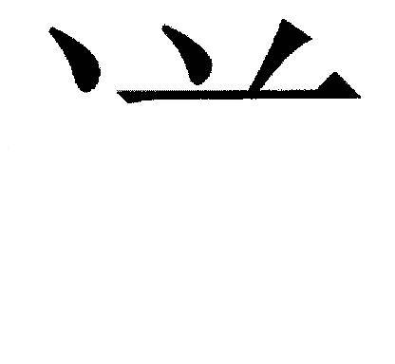
Componenti DO
Inizio -(Movimento)
Se stesso
(L'Io nel suo complesso)
Generale - Maestro

Slide 7
La via, il percorso che ognuno sceglie consapevolmente di seguire alla luce di una guida, che, oltre che un Maestro materiale, ritengo possa intendersi come un insegnamento e/o come una testimonianza.
A questo proposito ritengo che il termine Maestro oggi sia a volte abusato intendendo dare a questo termine il significato di Colui che sa e può quindi aiutarci a scegliere e mostrare la giusta tecnica.
Il vero Maestro è anche questo ma non solo.

Slide 8

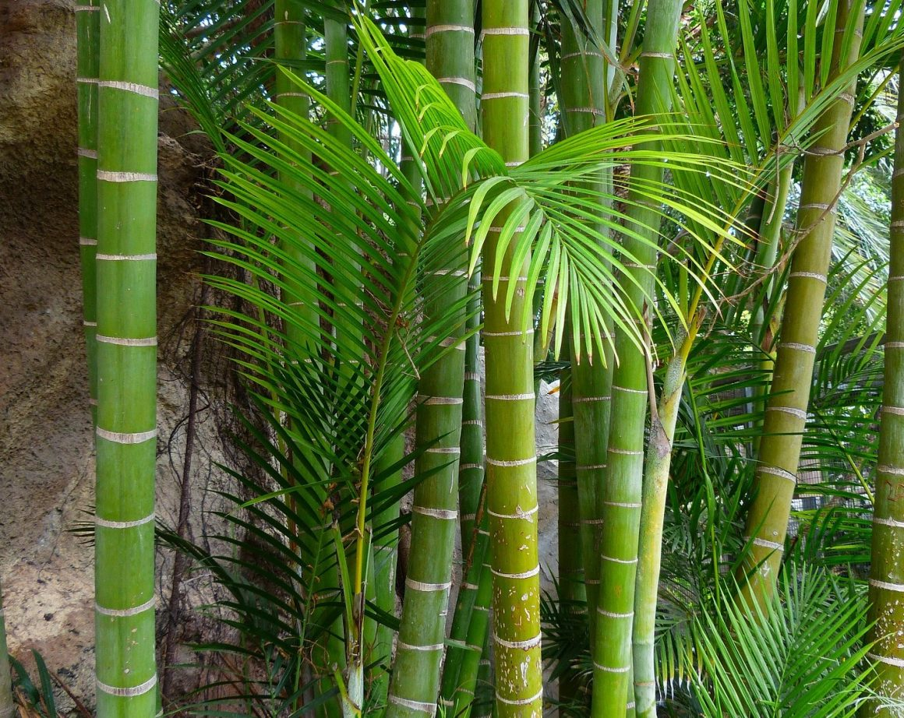


Componenti JU
Albero
Giovane
Potenza
La potenza di un giovane albero.

Slide 9
Quando in Cina si parla di potenza di un giovane albero ci si riferisce in genere al bambù e alla sua grande capacità di adattarsi alle condizioni esterne, pur mostrando una grande forza in quanto capace di resistere a sollecitazioni molto grandi e addirittura, si dice, di perforare materiali di estrema durezza.
gli avvenimenti, le date importanti della vita dell'uomo vengono chiamate
nodi di bambù;
ancora oggi i ponteggi di costruzioni imponenti sono realizzate con aste di bambù.
Ritengo quindi che il termine più vicino sia:

Slide 10
ADATTABILITA’

Slide 11
Per adattabilità si intende la capacità di affrontare e risolvere un problema tenendo conto della situazione reale e dei mezzi a disposizione.
Questo presuppone diversi prerequisiti quali: prontezza di analisi, conoscenza dei metodi e immediatezza della scelta.
Se considerata in generale, per me è un grande marcatore di intelligenza

Slide 12
Dal punto di vista tecnico, a mio parere non bisogna pensare che l'adattabilità sia forzare il corpo per effettuare movimenti che riteniamo importanti per la riuscita della tecnica, al contrario, significa eseguire le tecniche in modo conforme alle normali possibilità del nostro fisico, senza assumere posizioni che potrebbero, a lungo andare, provocare dolori e/o addirittura traumatismi e incidenti.
Essere sani per essere utili nella società KANO JIGORO

Slide 13
La prima cosa che ho notato è che entrambi gli ideogrammi sono composti e formati da tre ideogrammi elementari (importanza del numero tre riscontrabile anche in molte filosofie e religioni che non cito per non essere banale).
La seconda è che esiste una centralità importante e rilevante nei due ideogrammi:
L'uomo, l'individuo nel primo
La terra, il suolo, nel secondo

Slide 14
Nel primo l'individuo è rappresentato nella sua interezza, evidenziando le tre (di nuovo) componenti : i tre tanden (anche se normalmente noi judoka siamo abituati a identificare il tanden con l'hara, mentre esso è la localizzazione fisica del primo tanden.)
Gli altri due si identificano rispettivamente con il cuore e la testa a formare la famosa triade che molto spesso sentiamo ripetere : corpo, mente e cuore-spirito (sempre tre) che, secondo il pensiero orientale, costituiscono l'essenza dell'uomo.

Slide 15
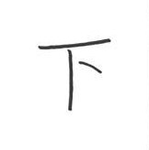
Nel secondo parlo di terra in quanto l'ideogramma di “albero” è esso stesso derivato da altri più semplici e, in partenza da quello di “sotto” qui riportato
a rappresentare la terra da cui la stabilità, ma anche il nutrimento, la possibilità stessa di sopravvivenza.
Se trasliamo questo significato all'individuo, il suolo è senza dubbio identificabile con la linea delle anche attorno alla quale si muove il busto e tutto il corpo, e che, con gli arti inferiori (le radici) entra in contatto con l'energia della terra (yin) e con la parte superiore (il fusto) con l'energia del sole (yang).

Slide 16
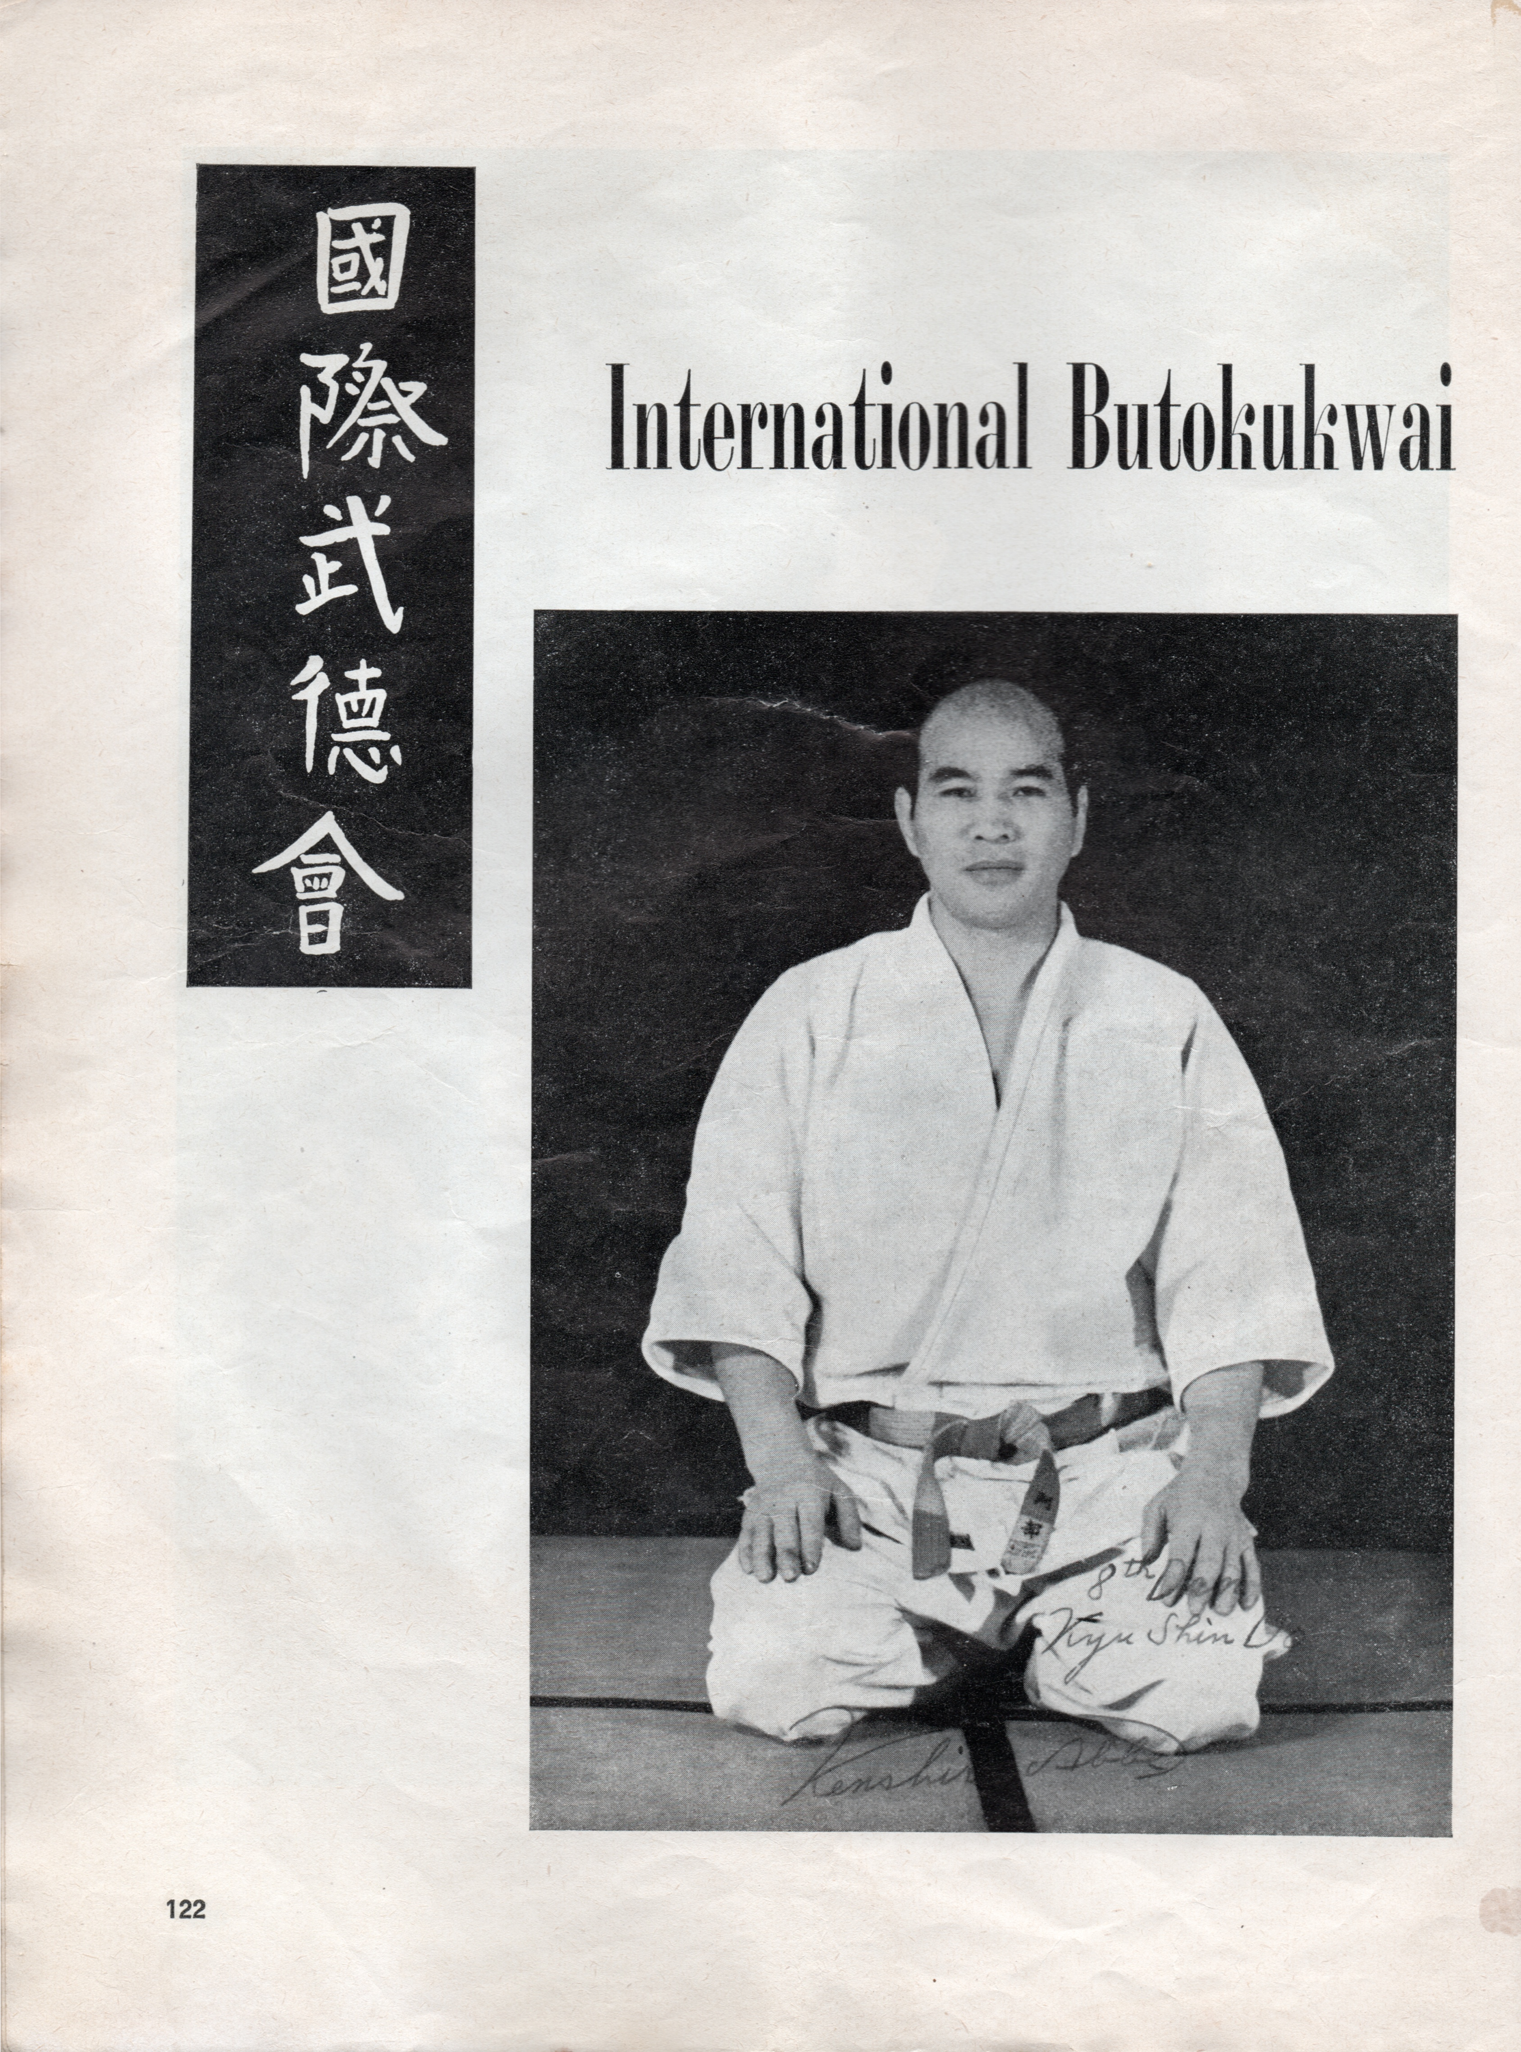
Il mio Maestro ABBE Kenshiro Sensei spiegava che tanden l’hara è come il sole attorno al quale si muovano i pianeti che sono le braccia, la testa, le gambe, se il tanden , non è abbastanza forte da poter controllare il movimento dei satelliti perdiamo la forza-energia e la coordinazione del corpo.

Slide 17
Parliamo dell’adattabilità e parliamo di Pierino;
. Prima di iniziare a parlare di tecnica, di storia, di lavoro vorrei tentare di chiarire il termine “adattato” riferito alla pratica del Judo con i disabili mentali.
Non abbiamo creato delle regole o delle metodologie diverse, abbiamo invece cercato di portare il Judo in tutte le sue componenti ad adattarsi a ciascuno dei soggetti con cui ci trovavamo a praticare, cosa che andrebbe fatta sempre e comunque.

Slide 18
PERCHE’ IL JUDO
Quando mi chiedono perché ritengo utile la pratica del judo, rispondo così: perché è l'arte dell'impiego controllato delle proprie risorse. E se qualcuno mi chiede se il judo può essere utile anche ai disabili, rispondo che lo è doppiamente: perché il disabile dispone di minori risorse e quindi deve impiegarle meglio , e perché egli presenta generalmente una particolare disposizione a sfruttare (adattarsi) ciò che ha. E parlo di qualsiasi tipo di disabile, anche di quelli più sfortunati, menomati nelle loro capacità mentali. Anche questi, forse soprattutto questi, mostrano per lo più uno straordinario impegno nell'imparare, nel fare, nell'evolvere, nel conquistare, nell'utilizzare tutto quello che la sorte ha loro lasciato. Basta dar loro gli strumenti adeguati. E il judo è appunto uno di tali strumenti.
OSEREI DURE UNO DEI PIU’ EFFICACI

Slide 19
Direi però che la caratteristica più importante del judo è la sua qualità di disciplina morale. Secondo la definizione tradizionale il judo richiede "l'amicizia e la mutua prosperità". Per dirla in una sola parola, il judo è essenzialmente generosità. E' amicizia con i compagni, è solidarietà, è rispetto per l'altro, è capacità di dare, è altruismo. Sono doti che, forse anche inconsapevolmente, chi pratica judo costruisce dentro di sé.

Slide 20
Poi c'è l'altra parola, fra quelle che ho usato all'inizio del nostro discorso, che merita una riflessione.
Ho parlato dell'impiego controllato delle proprie risorse.
Il controllo è la base e l'impalcatura del judo. Poco a poco l'attitudine al controllo di sé e delle proprie azioni nasce e si consolida, inevitabilmente, in chi pratica quest'arte. Perché il controllo è l'origine dell'efficacia, del progresso, della tutela della propria e altrui integrità, del piacere di essere se stessi. E così il buon judoka impara sempre più a controllare le proprie azioni e i propri pensieri , e pertanto progredisce sulla strada della consapevolezza, della responsabilità e della civiltà.
Imparare col corpo ciò che la mente fatica a comprendere.
REI NO KOKORO (spirito del rispetto)

Slide 21
Il maestro Cesare Barioli (pioniere a Milano dell'attività a favore dei disabili e riferimento del Judo in Italia) l'ha definita
un'avventura meravigliosa per conoscere se stessi
Se ne diceva attratto e allo stesso tempo spaventato. Di colpo gli era apparso evidente che noi, i Down e gli infermi mentali apparteniamo alla stessa matrice, solo che noi controlliamo certi meccanismi e loro no.

Slide 22
Voglio terminare con due frasi per me molto significative, la prima di colui che mi ha fatto scoprire il JUDO ADATTATO la seconda di un amico che con i suoi SAPERI ha contribuito moltissimo a far crescere le nostre conoscenze.
“Non importa chi sia l'Altro, e non ha importanza quante e quali siano le sue risorse. Ciò che conta è far sì che le possa sfruttare, tutte e nel modo migliore. Non cercare di trasformare gli allievi in individui simili a noi, ma cercare di far sì che possano essere pienamente se stessi.”
( CLAUDE COMBE Professore di JUDO).

Slide 23
“Credo che l'uomo potrebbe essere libero anche subito, se lo volesse. Ma non vuole, perché la libertà richiede uno sforzo enorme e quasi nessuno vuole farlo. Nessuno, o quasi nessuno, vuole rendersi indipendente da ciò che altri hanno decretato giusto e necessario. Nessuno, o quasi nessuno, vuole decidere per conto proprio ciò che si deve o non si deve fare"
(MARCELLO BERNARDI, Educazione e libertà, De Vecchi Ed.)
Pino Tesini
Han-shi SEKAI BUTOKUKAI
Grazie per l’attenzione

